Slide 1

電話対応ビジネスのエキスパートパッケージ 『見えＴＥＬ君』
のご紹介 （詳細編）
Copyright © 2018 Succeed Corp. All rights reserved.(1802)

Slide 2


システム構成例（アナログ回線）
アナログ用
CTIアダプタ
アナログ回線
USB
LAN
回線
■使用条件■
・使用回線数
アナログ1～4回線
・使用PC台数
5台まで （1台はサーバー兼用）
・使用環境
LAN環境が必要です
サーバーPCにUSBポートが
2～5ポート以上必要です
ナンバーディスプレイ契約が
必要です。
電話機にナンバーディスプレイ
表示機能が必要となります。
電話
サ－バー／
クライアント兼用PC
アナログ回線
USB
回線
電話
クライアントPC
クライアントPC

Slide 3
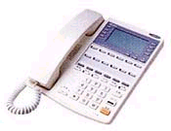
システム構成例( IP回線直収 )
公衆回線網
PBX
◆対応回線
IP(光)
ONU
IP電話（ひかり電話)
ＣＴＩ
アダプタ
◆PBX
IP電話直収対応IF
LAN直結
◆電話機
ＣＴＩクライアント
全ての既存電話機が対象
（ボタン電話、多機能電話、
デジタル電話等）
ＣＴＩサーバー
◆ＣＴＩアダプタ
専用ネットワークモニター機器
1回線・最大4ch対応
ＬＡＮ
◆ＣＴＩサーバー
LANポートが2ポート必要です
USBポートが必要です
見えTEL君サーバー
（かんたん受付データベース）
見えTEL君クライアント
（かんたん受付アプリケーション）

Slide 4

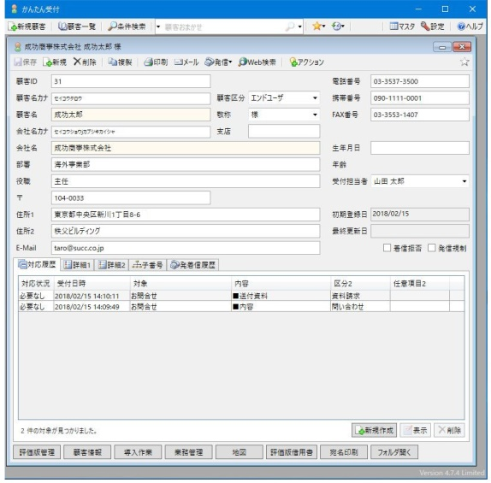
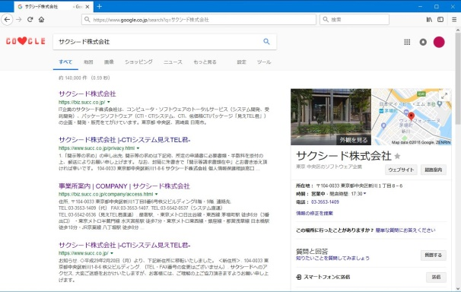
見えＴＥＬ君の機能 － クライアントモニター
電話が着信し、電話機のベルが鳴るのと同時にお客様の情報が表示されます。
この画面から「CTIかんたん受付」や、業務アプリケーションとの連動を行います。
該当行のボタンをクリックする、テンキーで回線番号 +[Enterキー]
もしくは、[Tabキー] で行を選択して[Spaceキー]で決定する事により
かんたん受付での顧客情報表示や、業務アプリケーションとの連携を行います。
・表示項目の指定
データベースから取得された情報から任意の項目を表示することが可能です。
表示する項目数や内容に応じて画面の幅、項目の幅を変更できます。
・表示回線の指定
画面に表示したい回線を指定することができます。
最新の着信１件だけを表示したり、現在通話がある回線だけを表示したりすることも可能です。
・画面のスリム化
タイトルバーやメニューボタンが不要の場合、
非表示とすることでスリムな表示が可能です。

Slide 5
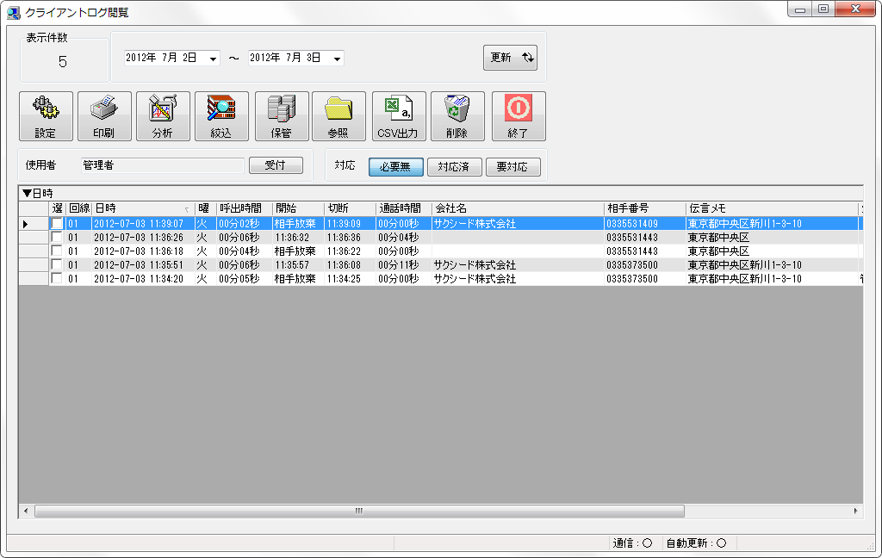
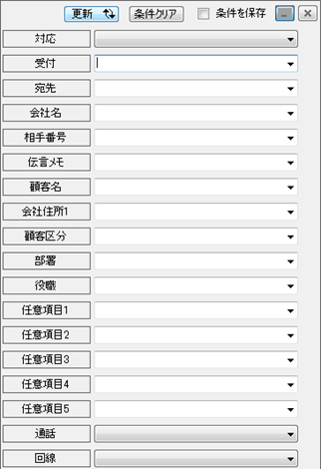
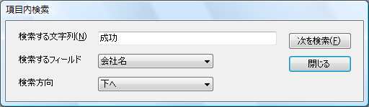
見えＴＥＬ君の機能 － ログ閲覧( 1 / 2 )
着信記録を閲覧することが出来ます。日付や期間、顧客情報等の条件を指定して検索や絞込が可能です。
ログ画面からクライアントモニター同様のアプリケーション連動を行う事が可能です。
クライアントメニューから「ログ」ボタンをクリックすると、ログ情報が閲覧できます。
・日付や着信の条件指定はかんたんです。
表示期間の指定はカレンダーを表示して該当日付をクリックするだけです。
・細かい条件で表示内容を絞込めます。
画面に表示している項目に応じた条件指定が可能です。
お客様の名前や電話番号、受付者などを条件として指定できます。
設定した条件を保存し、毎回起動時に指定条件で自動的に絞込みも出来ます。
・リアルタイムに表示が更新されます。
・項目内の検索や並び替えもできます。
着信のタイミングで自動的にログ画面が更新されます。
項目を指定して昇・降順での並び替え表示が可能です。
選択項目内の検索を行う事も可能です。
・表示項目の変更が行えます。
お客様の名前や通話時間など、各項目の表示有無や表示順は
各クライアント毎に変更する事が可能です。
各自必要なデータだけを表示することで画面を有効活用できます。

Slide 6

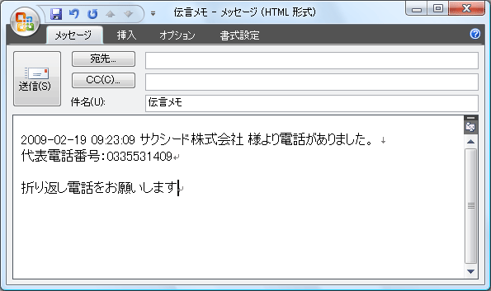
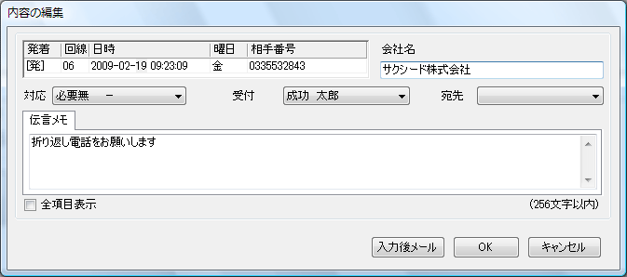
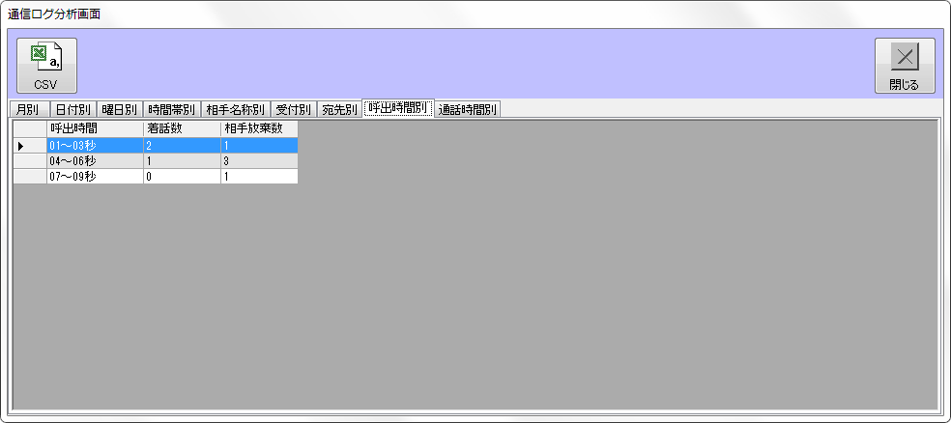
見えＴＥＬ君の機能 － ログ閲覧( 2 / 2 )
受付や宛先を入力したり、伝言メモを残す事が可能です。メモの内容を元にメールを作成することも出来ます。
着信ログを分析したり、着信ログや分析結果をエクスポートすることが可能です。
・電話受付者の入力が簡単にできます。
ログ画面上の「受付」ボタンをクリックするだけで受付者をワンタッチで入力可能です。
受付者入力を徹底する事で、より正確な受付者別分析データを集計する事ができます。
・対応が必要な用件には“要対応”マーク。
「至急連絡が欲しい」、「見積もりを送って欲しい」等の対応が必要な用件には要対応マークをつけて他の履歴より目立たせる事が出来ます。マークの取り消しも簡単です。
・宛先、伝言メモを残してメールでお知らせできます。
各履歴に「誰あての電話か」を記録できます。
また、伝言メモを残したり、メモの内容でメールを作成する事が出来ます。もうデスクにメモを貼り付けに行く必要はありません。
・ログ分析が可能です。
月別・日付別・曜日別・時間帯別・相手名称別・受付別・宛先別・呼出時間別・通話時間別等のログ分析が可能です。
着信数の集計や、電話に出るまでの平均呼び出し時間、
平均通話時間などが集計できます。
・ログデータのＣＳＶ出力が可能です。
着信ログや分析結果をＣＳＶ形式で保存することが可能です。
エクセルやアクセスなどを用いてのより詳細な分析や管理などに
活用することができます。

Slide 7
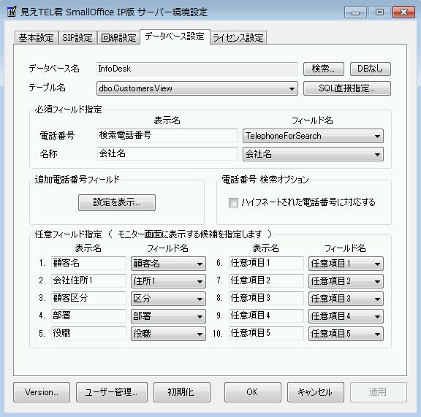
データベース連動機能
現在ご利用いただいている業務データベースを直接指定可能です。
既存の顧客データを無駄にしません。また、CTI用のデータベースと業務データベースでの二重管理が発生しません。
CTI連動するデータベースをサーバーの環境設定から指定できます。
データベース、テーブル / ビュー、フィールドをそれぞれ選択指定します。
MS-Access、SQL Server、OracleなどODBC接続に対応したデータベースがご利用いただけます。
※初期値は、標準装備「かんたん受付」データベースとなっています。
業務データベース
[0335373500 :
成功太郎]
②検索 [0335373500]
①着信 [0335373500]
③表示 [0335373500:成功太郎]
クライアント画面に表示する項目を最大１２項目選択できます。
（必須フィールド指定２項目 ＋ 任意フィールド指定１０項目）
また、検索対象とする電話番号を別途選択できます。

Slide 8
アプリケーション連動機能
見えTEL君の連携機能を使用すれば、今お使いの業務アプリケーションにかんたんにCTI機能を組み込むことができます。
また、見えTEL君をCTIエンジンとして使用してパッケージソフトを販売していただくことも可能です。
見えTEL君クライアントから業務アプリケーションにCTI情報（電話番号やデータベースから取得した情報）を受け渡す機能を搭載しています。
見えTEL君の提供する４つの連動方法で業務アプリケーションをかんたんにCTI連動します。
※業務アプリケーション側でCTI情報を受け取っていただく必要があります。
・プログラム起動
指定されたプログラムを起動する機能です。引数として電話番号などの電話番号情報を引き渡すことが可能です。
電話対応ごとに業務プログラムを立ち上げるような運用に最適です。
データベースに登録がある場合とない場合の二通りの設定可能です。
・インタフェースファイル連動
CTI情報の記載されたテキストファイルを作成します。
業務プログラムを普段から起動したままにする運用に最適です。
業務アプリ側から、作成される連動ファイルを監視して頂く必要があります。
・イントラネット連動
指定されたURLの中に電話番号などのCTI情報を埋め込み、ブラウザで開きます。
イントラネット上で動作する顧客管理システム等との連動に最適です。
データベースに登録がある場合とない場合の二通りの設定が可能です。
・クリップボード連動
電話番号などのCTI情報をクリップボードにコピーします。
カスタマイズや作りこみができないシステムとの連動にご利用いただけます。
データベースに登録がある場合とない場合の二通りの設定が可能です。

Slide 9
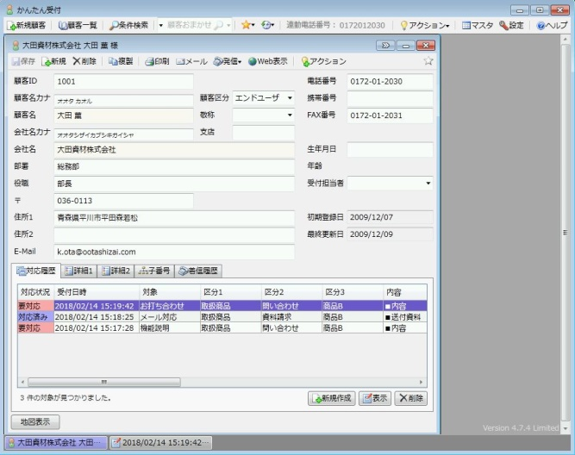
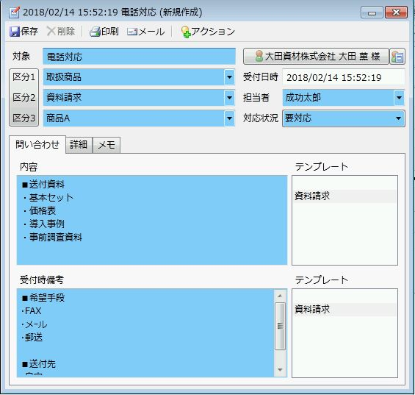
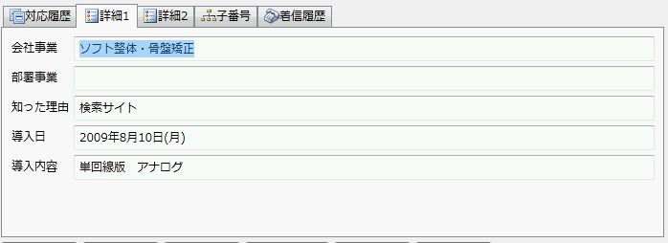
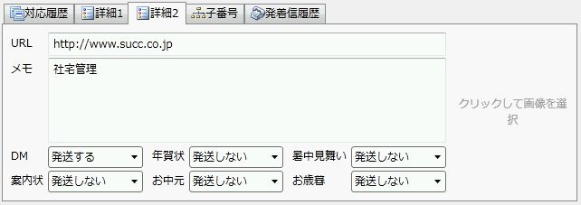
CTIかんたん受付の機能 ( 1 / 2 )
付属ソフト「CTIかんたん受付」を使用して、顧客情報や、電話対応内容のメモを記録しておくことが可能です。
見えTEL君と連動するので、電話着信時にすばやく顧客情報が表示できます。
・お客様の各種情報が保存できます。
会社名・顧客名・部署・役職など20項目以上の情報が保存できます。
また、用途に合わせて入力欄のラベルを変更できます。
・キーワードを使用してかんたんにお客様を検索できます。
フリガナや電話番号を条件に、かんたんにお客様が検索できます。
電話をかける際に名刺を一枚一枚検索するような手間を省けます。
・電話対応内容の履歴が残せます。
何時、だれが、どんな対応をしたのか。
電話応対の履歴を残すことができますので、
以前の対応内容を確認しながら電話に応対できます。
用途に合わせて自由に使える任意項目
・よく使う文章を「テンプレート」に登録し、手間を省けます。
履歴の入力画面でテンプレート名を選択するだけで
入力欄に文章が入力されます。
テンプレートは使用者が自由に登録することが可能です。
・メール作成機能でお客様や担当者にメールが作成できます。
メール作成機能を使用すればお客様のお名前や、対応内容を記載したメールを作成することができます。
電話を受け付けた人から本来の担当者宛てにメモ代わりにメールを作成したり、
対応の記録としてお客様にメールを送ったりすることが可能です。
メールに記載する内容はテンプレートとして登録することができます。

Slide 10
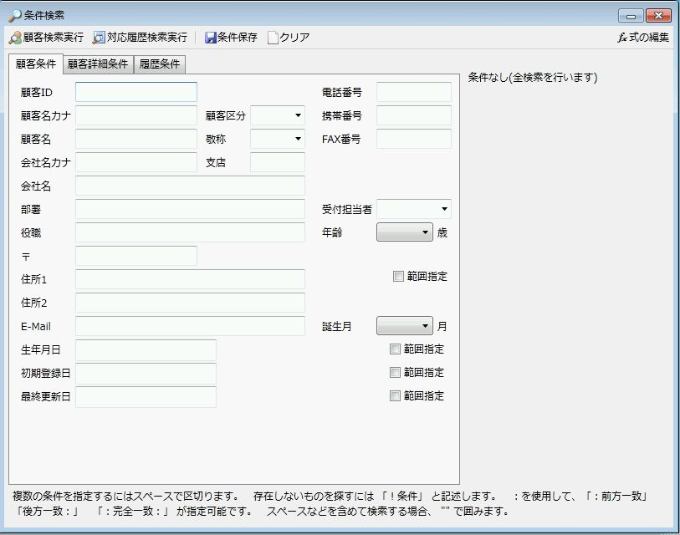

CTIかんたん受付の機能 ( 2 / 2 )
お客様の情報や、対応履歴の検索が可能です。 入力可能な全項目を検索条件として指定できます。
・顧客情報、対応履歴の検索が可能です。
・文章の一部分だけでも検索できます。
顧客情報、対応履歴の全項目を検索対象として検索が行えます。
また、複数の項目を同時に指定して検索することもできます。
文章の一部分だけを指定して検索が行えます。
たとえば「問合内容」を「クレーム」で検索すると、
問合内容に「クレーム」という言葉が含まれるすべての履歴が検索されます。
・検索結果を有効活用できます。
検索された結果は帳票として一覧印刷したり、結果に該当したお客様宛てのDM宛名ラベルを印刷したり、CSVファイルに結果を出力したりすることができます。
たとえば･･･
・受付日や担当者を指定し、次のように活用できます。
・本日の問合せを抽出確認（日報）
・当月の問合せを抽出確認（月報）
・住所を県名で検索して特定の件に所在しているお客様宛てにDM宛名ラベルを印刷
・問合内容に「クレーム」が含まれる履歴を検索し、品質管理に活用
など、いろいろな活用が可能ですので入力された情報が無駄になりません。
・CSVのインポート / エクスポートが可能です。
CSVファイルに出力された顧客情報をかんたん受付にインポートすることが可能です。
既存のシステムからかんたん受付に乗り換えたりすることが可能です。
また、かんたん受付に記録されている顧客情報をCSVファイルにエクスポートすることも可能です。

Slide 11
動作環境
CPU 1.4GHz以上
メモリ 2GB以上
OS Windows® 11 / 10 / 8.1
        ( CTIサーバーとして利用するPCはWindows Server 2012 R2 ～ Windows Server 2022でも動作します）
ディスク容量 10GB以上
画面解像度 1024 x 768 以上
ネットワーク 100BASE-T以上の回線速度（IP回線直収の場合、サーバーには2ポート必要です)
USB USB2.0以降のポートが1ポート必要です。（サーバーのみ）
(アナログ版の場合、回線本数分 追加でUSBポートが必要です）
※上記の他、使用OSの要求スペックを満たす必要があります。

Slide 12
ご質問・お問い合わせ
■ご質問、お問合せ
東京都中央区新川1-8-6 秩父ビルディング
電話(直通) 03-5542-0536 「見えＴＥＬ君担当」
電話(代表) 03-3553-1409
Fax 03-3553-1407
メール info@succ.co.jp
Web https://www.succ.co.jp/

